Slide 1
Expedice vágusáci
Aneb jak to přežít v noci v lese

Slide 2
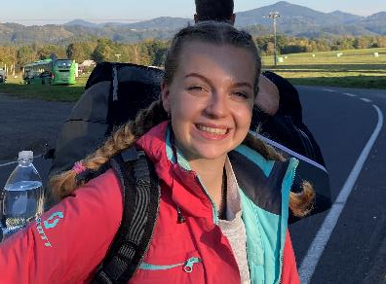
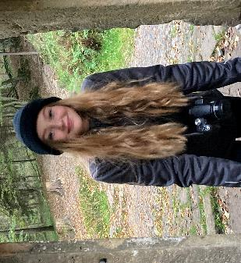
Členové expedice
Hanďa Picková
Ester Marhanová
Mapa, kompas, orientace v terénu
fotodokumentace

Slide 3
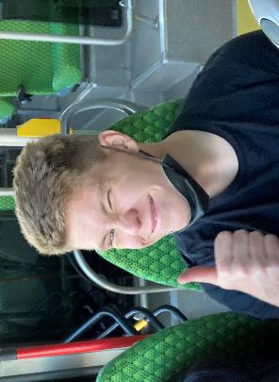
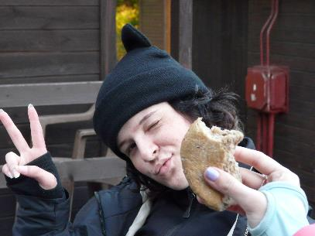
Členové expedice
Honzík Grümann
Natka Růtová
Mapa, kompas, orientace v terénu
Jídlo – nejlepší na světě

Slide 4
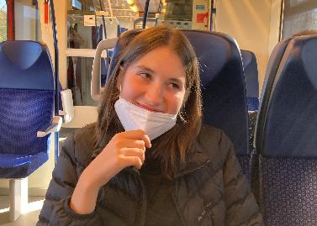
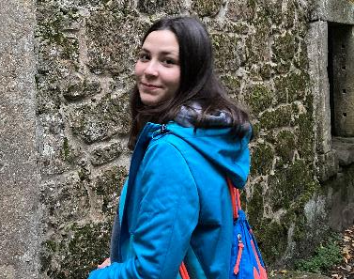
Členové expedice
Kamča Hrabáková
Sabča Davignonová
Ubytování, rezervace, doprava
lékarnička., první pomoc
Vybavení týmu

Slide 5
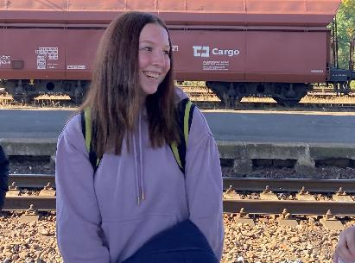
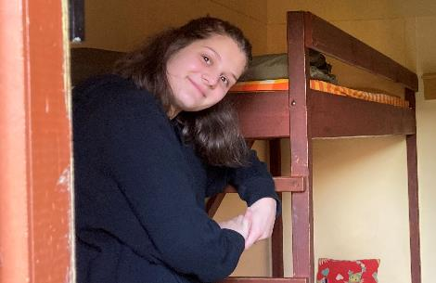
Členové expedice
Eliška Buzi
Eliška Francouzová
Ubytování, rezervace, doprava
Morální podpora týmu
Vybavení týmu

Slide 6
Průběh expedice
Naše expedice začala v Bílině 10.10.2021. Ve 14:14 jsme vyjeli vlakem z Bílinského nádraží.
Dojeli jsme do Povrlů, kde jsme museli přestoupit na autobus do Děčína kvůli výluce vlaků.
Po tom co jsme dojeli do Děčína jsme čekali na autobus do Jetřichovic, Vysoká Lípa. Během čekání jsme se posilnili malou svačinkou.
Okolo čtvrt na pět jsme nastoupili na autobus do Jetřichovic.

Slide 7
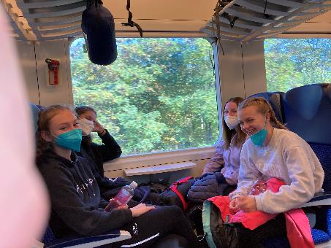
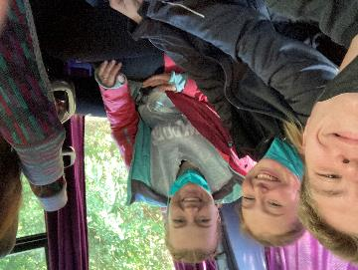
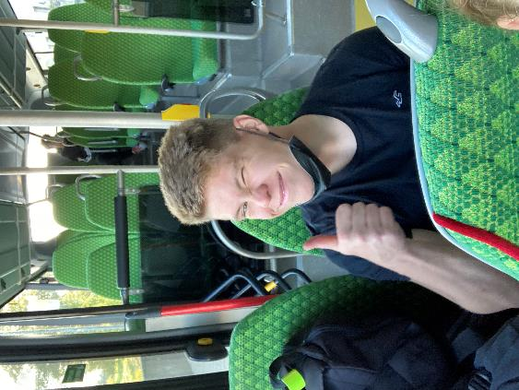
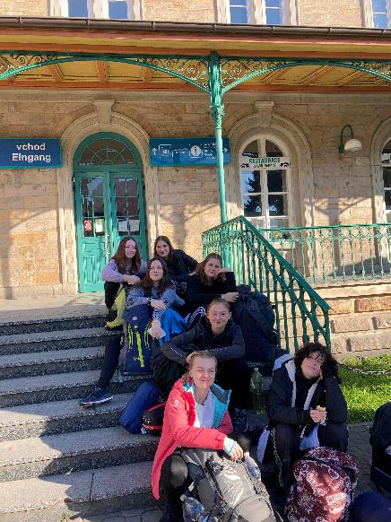
Průběh expedice

Slide 8
Průběh expedice
V Jetřichovicích, Vysoká Lípa jsme vystoupili u hotelu Vysoká Lípa, který byl kousek cesty od kempu, kde jsme se ubytovali chatičkách.
Vybalili jsme si věci a podívali jsme se na plán naší cesty na ten den.
Náš plán byl ujít trasu okolo 7 kilometrů a jelikož naším cílem bylo najít co nejvíce kešek, měli jsme na ten den naplánováno najít jich 6.
Z kempu jsme vyrazlili okolo půl šesté. Naší první zastávkou byla keška u Dolského mlýna. Bohužel tam keška nebyla. Našli jsme přesné místo kde dřív byla, ale někdo jí dal pryč.

Slide 9
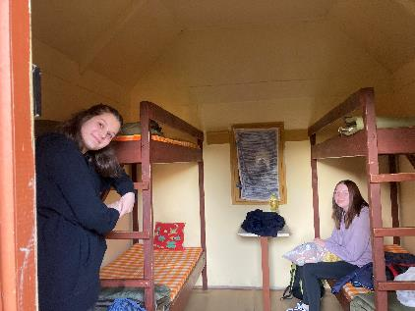
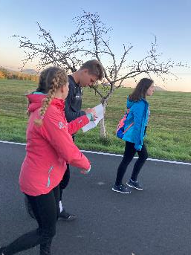
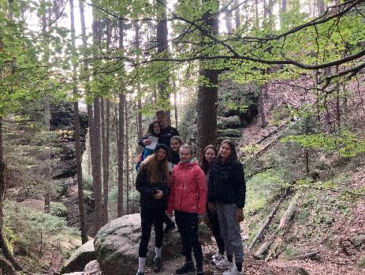
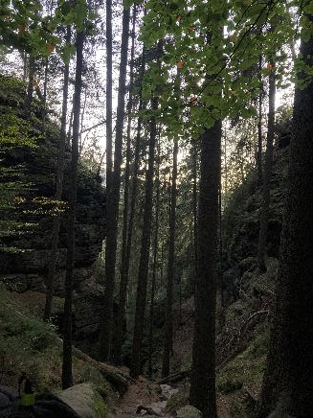
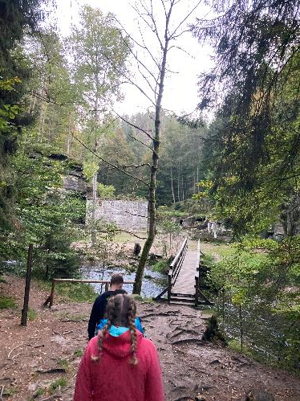
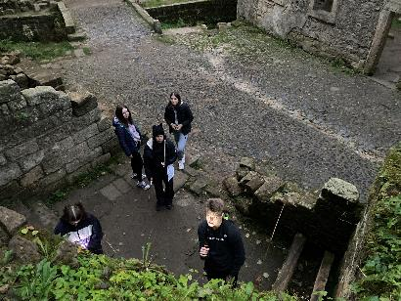
Průběh expedice

Slide 10
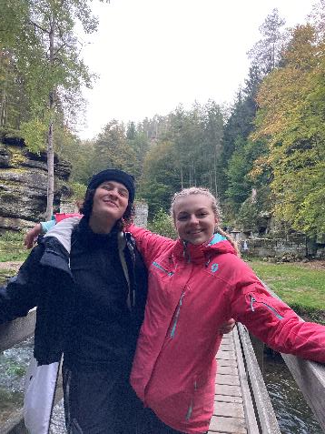
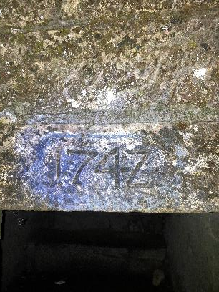
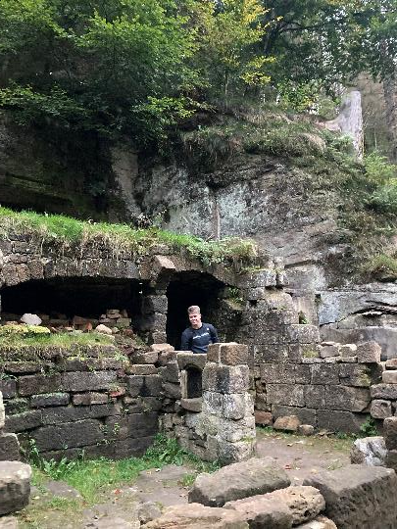
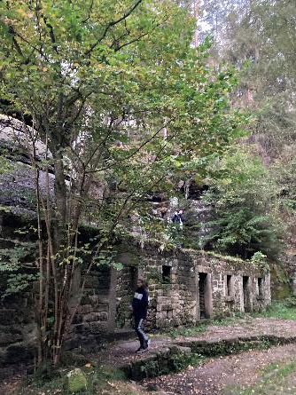
Průběh expedice

Slide 11
Průběh expedice
Další kešky byli na Kamenické vyhlídce a Losos, která byla u říčky.
Při hledání těchto kešek už to bylo trošku těžší, jelikož jsme je hledali ve tmě, protože se setmělo.
Keška na Kamenické vyhlídce nebyla, protože jí někdo odstranil.
Keška Losos naštěstí byla na svém místě.
Ovšem přístupnost ke keškám už byla těžší.
Nebudeme lhát, cesta lesem večer ve tmě nebyla úplně nejpříjemnější.
Na konec jsme měli další dvě kešky. Jedna se jmenovala Příjemné osvěžení, která byla na druhé straně řeky a nešlo se k ní dostat. A druhá byla keška U Rybníka. Bohužel tam nebyla, ale našli jsme místo kde byla dřív.

Slide 12
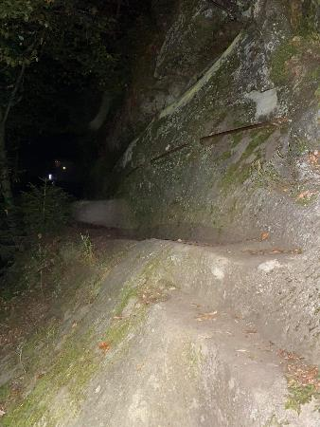
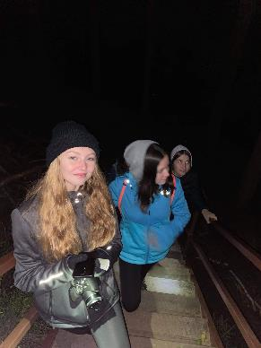
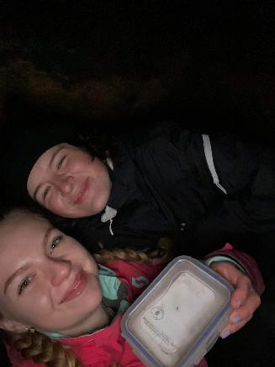
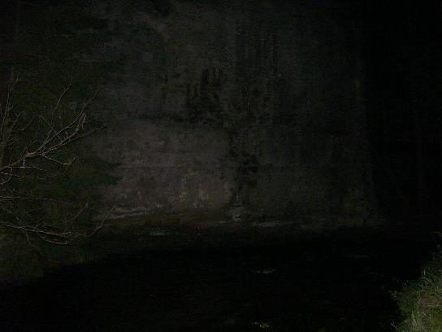
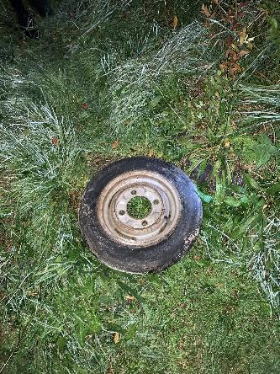
Průběh expedice

Slide 13
Průběh expedice
Do kempu jsme se vrátili asi kolem deváté hodiny (3,5 h pochodu). Byli jsme naprosto promrzlí a tak jsme se rozhodli rozdělat oheň.
Zahřáli jsme se a začali jsme si na vařiči připravovat naše teplé jídlo a to byla čínská polévka. A musíme říct, že po tom dlouhém a chladném pochodu ta polévka opravdu bodla.

Slide 14
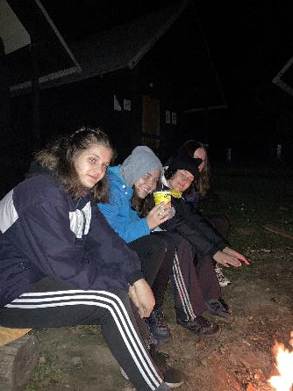
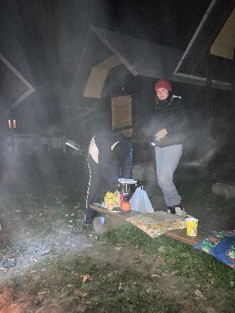
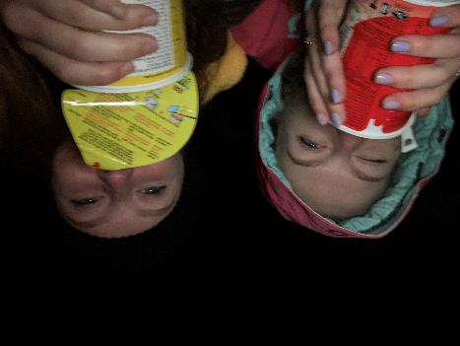
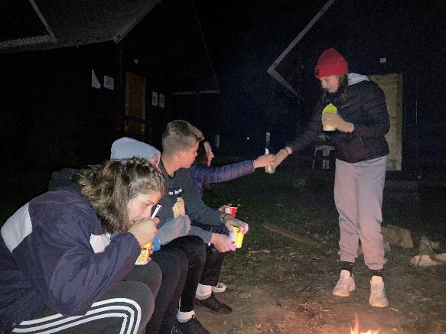
Průběh expedice

Slide 15
Průběh expedice
Po jídle jsme uhasili oheň a šli jsme spát, abychom se pořádně vyspali na druhý den.
Po probuzení jsme opět na zahřátí rozdělali oheň a dali jsme si snídani.
Když jsme se nasnídali šli jsme provést naší párovou aktivitu, kterou byl badminton.

Slide 16
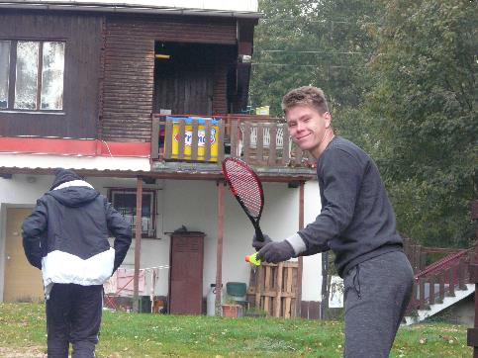
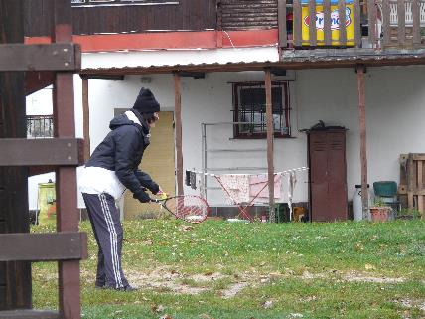
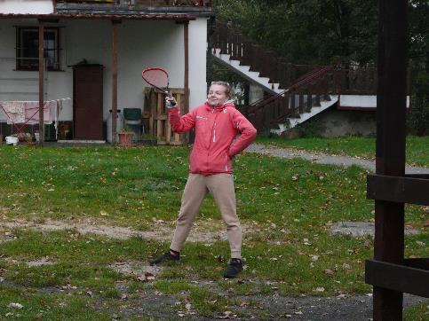
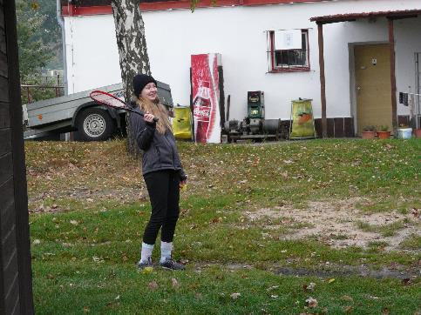
Průběh expedice

Slide 17
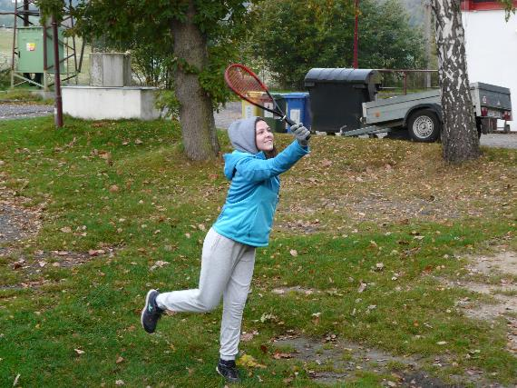
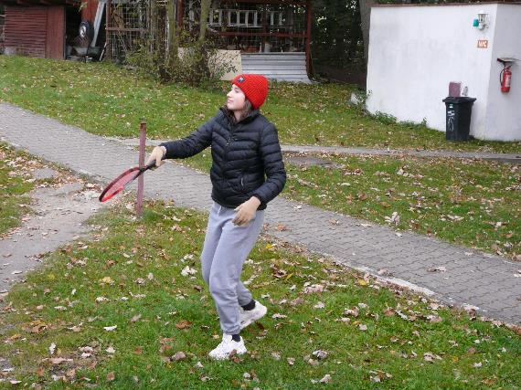
Průběh expedice

Slide 18
Průběh expedice
Když jsme dohráli, sbalili jsme si věci a vydali jsme se na druhou část naší expedice.
Čekalo nás přibližně 6 km cesty, 2,5 hod pochodu a 4 kešky.
Byla docela zima, ale cestou jsme se zahřáli, jelikož jsme si cestu trochu prodloužili v lese.

Slide 19
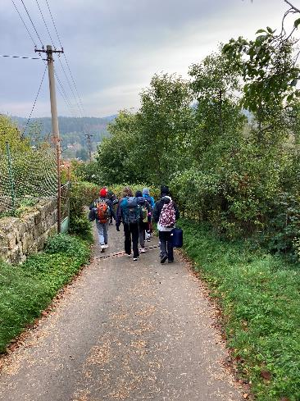
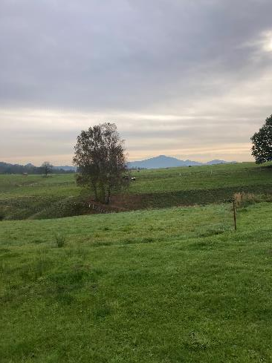
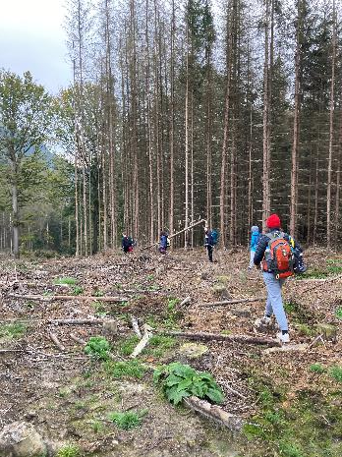
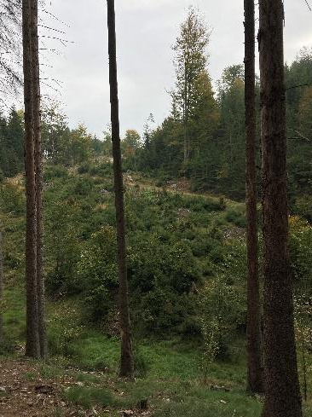
Průběh expedice

Slide 20
Průběh expedice
Kešky se jmenovali Jetřichovice,,rozcestí, U školy (v křoví), Jetřichovice,,zastávka a Jetřichovice,, Cesta přátelství.
První keška byla ukryta ve stromu u někoho na zahradě a další kešky nebyly svých místech.

Slide 21
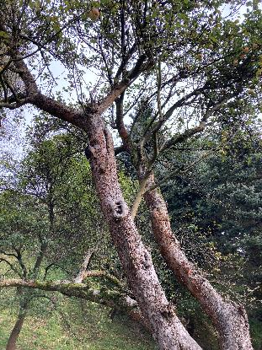
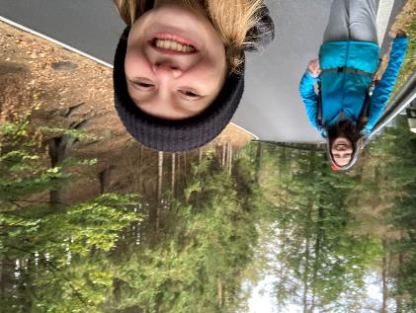
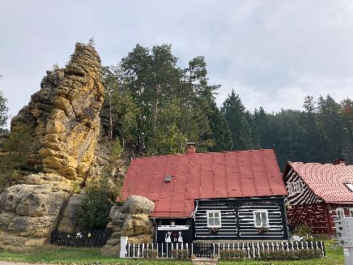
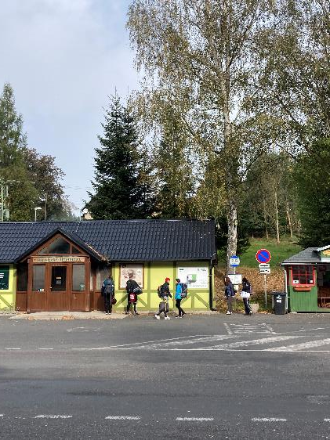
Průběh expedice

Slide 22
Průběh expedice
Na konec jsme si šli odpočinout na zastávku, kde jsme čekali na autobus do Děčína a potom jsme nastoupili na vlak do Bíliny.
Expedici jsme si všichni moc užili. Bohužel nás mrzí, že lidé nenechávají kešky na místech kde mají být.

Slide 23
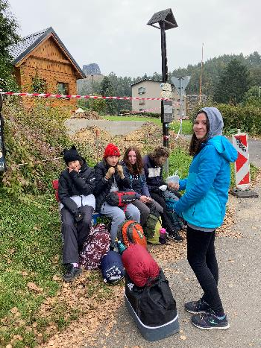
Průběh expedice

